Slide 1



SEMINAIRE EFFECTIF
DU 7 SEPTEMBRE 2024

Slide 2
Vos attentes
Vos succès

Slide 3
Vos attentes
Echanges Expériences
Trouver les bonnes solutions
Dangers progression trop rapide
Analyser les causes de déclin d’un club
Fidéliser les membres
Process d’intégration
Gérer les conflits
Rajeunir le club
Recruter les jeunes actifs
Pénétrer les milieux professionnels / son environnement familial amical …
Intégrer les Rotaractiens
Créer des clubs

Slide 4
Vos succès
Perso
Ne pas avoir eu peur de l’échec en faisant entrer de nouveaux membres
Être parrain et fier de son / sa filleul.e
Avoir accueilli un jeune professionnel de – de 30 ans
Donner du temps pour l’accueil des nouveaux
Club
Avoir pris des responsabilités très vite
Avoir su Rebondir après le départ de nombreux membres
Avoir travaillé l’identité du club
Avoir créé un club satellite et un club Interact

Slide 5
Déroulé de la matinée
  Données chiffrées
  Les outils à notre disposition
  Taux de pénétration
  Témoignages
  Ateliers mise en pratique
SEMINAIRE
EFFECTIF

Slide 6
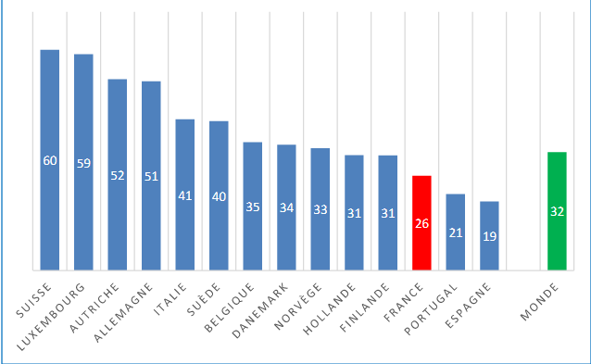
En Europe
SEMINAIRE
EFFECTIF
Nombre de membres par club
Dans notre district :
24 membres / club

Slide 7
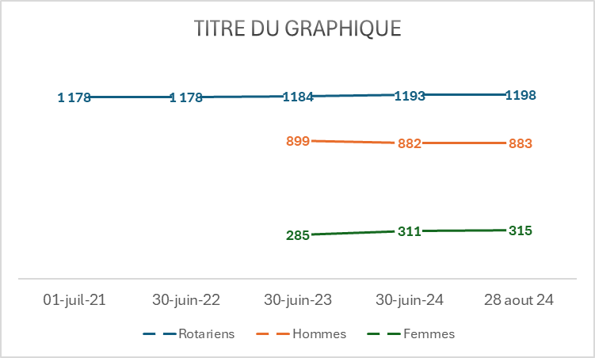
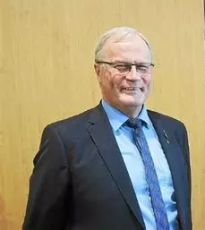
Évolution de l’effectif – District 1650
SEMINAIRE
EFFECTIF

Slide 8
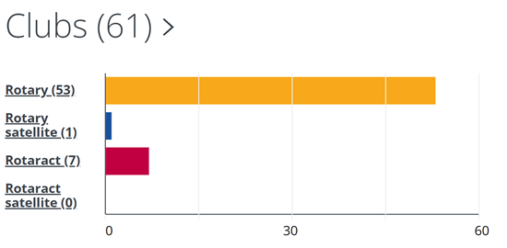
Évolution de l’effectif – District 1650
SEMINAIRE
EFFECTIF
Age moyen : 62 ans
Répartis sur :

Slide 9


« Car aux âmes bien nées,
la valeur n’attend point le nombre des années, »
à ce chiffre, il convient d’ajouter nos 39 plus jeunes

Slide 10
Soit un total
pour le District 1650
Au 28 Août 2024,
de 1237 membres (+2 sur n-1)
Femmes | Hommes

Slide 11
Equilibre par tranche d’âge
SEMINAIRE
EFFECTIF

Slide 12
Avec des départs, mais aussi des arrivées
Notes:
Savez-vous quel est le taux de départ naturel en Moyenne en France ? 10%
Il convient de les analyser de m

Slide 13
Démissions
SEMINAIRE
EFFECTIF
+ de 6 ans
Notes:
Et je voudrais insister sur les démissions qui ne sont pas neutres, et qu’il faut comprendre si nous voulons progresser.
Savoir écouter les signes avant coureur > relation entre le resp protocole et le resp effectif
N’hésitez pas à le faire car votre club ne pourra qu’en sortir grandi, et la personne valorisée sera sans doute moins amère. Et qui sait, reviendra t’elle un jour ..dans votre club ou dans un autre ?

Slide 14
Démissions
SEMINAIRE
EFFECTIF
Notes:
Ne pas négliger la raison financière rarement avouée au moment du départ
Ne pas perdre le lien avec ceux qui sont partis pour différentes raisons (ex leur envoyer la newsletter du club)

Slide 15
MERCI …
d’avoir pris conscience qu’au-delà des enjeux de notre District, ce sont nos clubs qui sont concernés.
La bataille du seuil est presque gagnée,
il nous faut la gagner…
et surtout conforter nos positions

Slide 16
C’est tout à fait possible…
avec vous,
Ensemble…

Slide 17
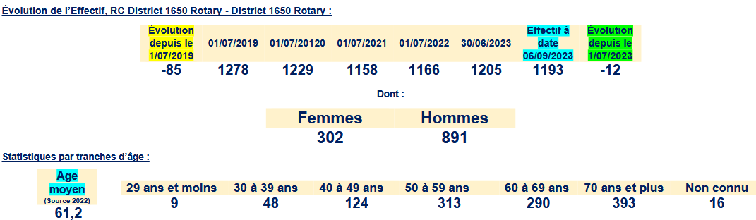
Les chiffres pour les clubs
SEMINAIRE
EFFECTIF
Exemple
Notes:
Ces documents ne sont que des chiffres et ils doivent vous permettre de mieux comprendre votre club, ses forces et ses faiblesses et vous inciter à faire un diagnostic.

Slide 18
La gestion des prospects
SEMINAIRE
EFFECTIF
La gestion des prospects
qui nous sollicitent
Via le site « My Rotary »
https://my.rotary.org/fr

Slide 19
SEMINAIRE
EFFECTIF
QUI FAIT QUOI ?
Dominique prend connaissance de ses prospects (mail envoyé par le RI aux Gouverneurs et aux DMC)
complète sur Rotary.org le tableau des prospects du district au fur et à mesure du traitement de ces demandes de prospects.
Il contacte tous les prospects assignés à notre district
Il examine la demande du prospect.
Et prend contact avec le prospect.

Slide 20
La gestion des prospects
SEMINAIRE
EFFECTIF
Suivant l’intérêt de la candidature, l’adresse par mail à l’ADG du secteur concerné
qui prendra contact avec le président et/ou le responsable Effectif du club le plus pertinent à traiter la candidature.
l’ADG, quelque-soit la décision du club, fait retour par mail à Dominique - rotary-district1650@outlook.fr - afin qu’il puisse renseigner le suivi des prospects sur rotary.org.
Ce dernier met à jour le tableau Excel de suivi des candidatures et le transmet au minimum une fois par mois aux ADG et à la commission Effectif du District.

Slide 21
Tableau de liaison du suivi des prospects du R.I.

Slide 22
Développement des clubs
SEMINAIRE
EFFECTIF
Notre club :
Bien le connaitre > Analyser
Communiquer et recruter
Fidéliser
S'adapter > Créer clubs
Accompagner les démissions
Notes:
La 1ère étape est très importante : analyser son club – connaitre son ADN – et réfléchir à la vision à 5 ans

Slide 23
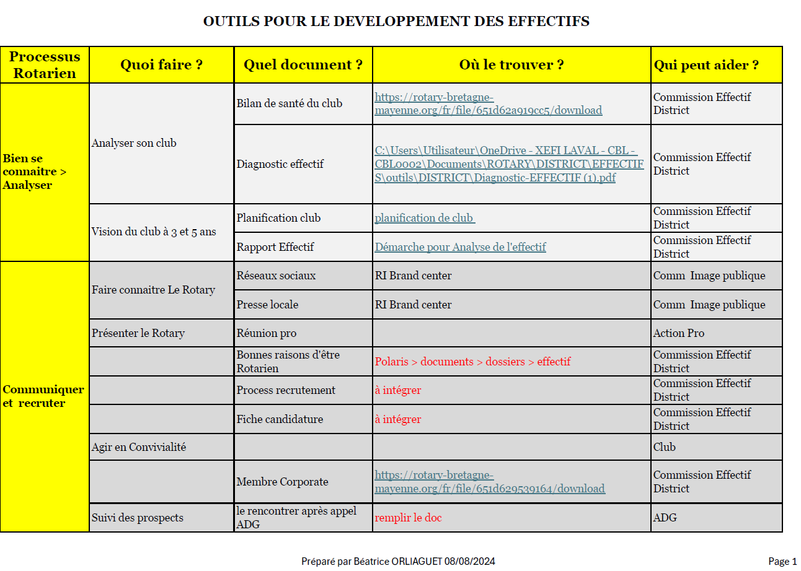
Les outils
SEMINAIRE
EFFECTIF
Les outils

Slide 24
Outils pour le développement des effectifs
SEMINAIRE
EFFECTIF
Les outils

Slide 25
Outils pour le développement des effectifs
SEMINAIRE
EFFECTIF
Les outils

Slide 26

Outils pour le développement des effectifs
SEMINAIRE
EFFECTIF
Les outils

Slide 27
Outils pour le développement des effectifs
SEMINAIRE
EFFECTIF
Les outils

Slide 28
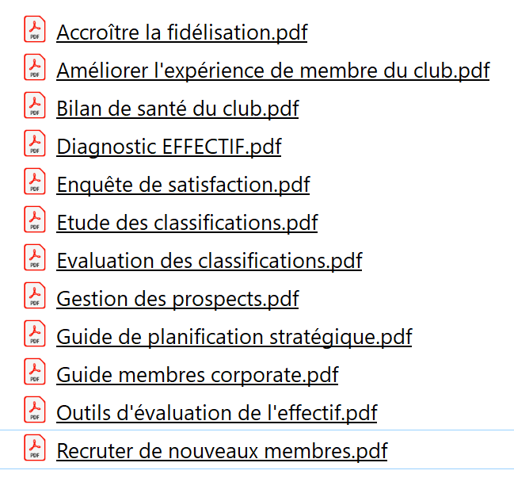

Avec quels outils :
Pour les consulter ou les télécharger,
Scanner ce QR code ou cliquez sur le lien
https://1drv.ms/f/s!AsSOWbS0XCG18k3Gc8_siWt1Lptl?e=FKHwdK

Slide 29
Les outils
SEMINAIRE
EFFECTIF
  La formation en ligne
  https://learn.rotary.org/members/pages/41/catalogues-des-cours
  Le site du District
  https://rotary-bretagne-mayenne.org/

Slide 32
La cotisation
SEMINAIRE
EFFECTIF
Frais fixes par membre / an
Rotary International 68
District 105
Magazine 39
Réunions District 50 pour mini 1 réunion / membre par an
262 / membre / an
--------------------------------------------------------------------------
à répartir
Assurance 150
Formations président 300
450 +/club / an
----------------------------------------------------------------------------------------------
+ Frais du club
Fonctionnement ???

Slide 33
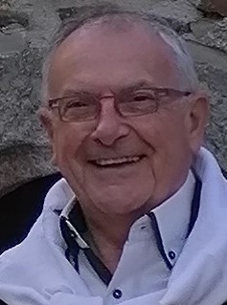
Où sont passés les Rotariens ?
SEMINAIRE
EFFECTIF
Pierrick est là ☺

Slide 34
Où sont passés les Rotariens ?
SEMINAIRE
EFFECTIF
https://www.google.com/maps/d/edit?mid=1CziShPwtU5PehDXaGkUA3KjJwkgv5-Y&usp=drive_link

Slide 35
Où sont passés les Rotariens ?
Localisation des Rotariens du District Bretagne-Mayenne
Départements | Nombre de communes | Population | Nombre de Rotariens (*) | Taux de présence
22 | 348 | 600 582 | 214 | 0,04%
29 | 277 | 915 090 | 209 | 0,02%
35 | 333 | 1 079 498 | 451 | 0,04%
53 | 249 | 307 062 | 118 | 0,04%
56 | 240 | 759 684 | 191 | 0,03%
Ensemble | 1 447 | 3 661 916 | 1 183 | 0,03%
SEMINAIRE
EFFECTIF
(*) Résidant en Bretagne-Mayenne

Slide 36
Où sont passés les Rotariens ?
SEMINAIRE
EFFECTIF
Départements | Localisation des Rotariens du District Bretagne-Mayenne (*)
 | Nombre | Nombre de communes comptant des Rotariens
 |  | >100.000 | 50.000 à 100.000 | 40.000 à 50.000 | 30.000 à 40.000 | 20.000 à 30.000 | 10.000 à 20.000 | 5.000 à 10.000 | 4.000 à 5.000 | 3.000 à 4.000 | 2.000 à 3.000 | 1.000 à 2.000 | < 1.000
22 | 69 | 0 | 0 | 1 | 0 | 1 | 4 | 8 | 6 | 12 | 9 | 17 | 11
29 | 65 | 1 | 1 | 0 | 0 | 0 | 8 | 16 | 5 | 14 | 9 | 7 | 4
35 | 102 | 1 | 0 | 1 | 0 | 1 | 8 | 24 | 10 | 8 | 16 | 19 | 14
53 | 32 | 0 | 0 | 1 | 0 | 0 | 2 | 3 | 2 | 0 | 6 | 10 | 8
56 | 53 | 0 | 2 | 0 | 0 | 1 | 6 | 15 | 4 | 5 | 11 | 8 | 1
Ensemble | 321 | 2 | 3 | 3 | 0 | 3 | 28 | 66 | 27 | 39 | 51 | 61 | 38
Localisation des Rotariens |  | 127 | 115 | 126 | 0 | 24 | 244 | 201 | 50 | 97 | 77 | 77 | 45
(*) Résidant en Bretagne-Mayenne

Slide 37
Où ne sont-ils pas ?
SEMINAIRE
EFFECTIF
Départements | Localisation des Rotariens du District Bretagne-Mayenne
 | Nombre | Nombre de communes ne comptant aucun Rotarien
 |  | >100.000 | 50.000 à 100.000 | 40.000 à 50.000 | 30.000 à 40.000 | 20.000 à 30.000 | 10.000 à 20.000 | 5.000 à 10.000 | 4.000 à 5.000 | 3.000 à 4.000 | 2.000 à 3.000 | 1.000 à 2.000 | < 1.000
22 | 279 | 0 | 0 | 0 | 0 | 0 | 0 | 3 | 2 | 7 | 26 | 70 | 171
29 | 212 | 0 | 0 | 0 | 0 | 0 | 1 | 10 | 5 | 17 | 30 | 57 | 92
35 | 231 | 0 | 0 | 0 | 0 | 0 | 1 | 5 | 12 | 10 | 25 | 79 | 99
53 | 208 | 0 | 0 | 0 | 0 | 0 | 0 | 2 | 1 | 2 | 8 | 35 | 160
56 | 196 | 0 | 0 | 0 | 0 | 0 | 0 | 10 | 5 | 17 | 30 | 64 | 70
Ensemble | 1 126 | 0 | 0 | 0 | 0 | 0 | 2 | 30 | 25 | 53 | 119 | 305 | 592

Slide 38
Où les trouver ?
SEMINAIRE
EFFECTIF
Notamment dans les communes et intercommunalités où le taux de présence des Rotariens est faible par rapport à la population et au potentiel socio-économique ;
En identifiant les zones blanches ;
En croisant ces informations, on peut conclure à la possibilité :
* Soit de renforcer les clubs existants ;
* Soit de créer de nouveaux clubs ;
* Soit de faire les deux à la fois.

Slide 39
Données socio-économiques
Le District dispose d’un fichier de données comportant pour chaque commune :
La population ;
Le nombre de Rotariens ;
Le taux de présence ;
Des données fiscales portant notamment :
* sur le nombre de foyers fiscaux, imposés ou non ;
* les revenus fiscaux de référence ;
* le nombre de foyers fiscaux disposant de revenus compris entre 50.000 et 100.000 € et supérieurs à 100.000 €.
Présentées par intercommunalité et par département, ces données seront transmises aux A.D.G. et pourront être mises à la disposition de ceux qui le souhaitent.
SEMINAIRE
EFFECTIF

Slide 40
Données socio-économiques
SEMINAIRE
EFFECTIF
A titre d’exemple :
Communauté de communes "Pays de Châteaugiron"
Communes | Population | Rotariens | Taux de présence | Ensemble des foyers fiscaux |  | Ensemble des foyers fiscaux imposés |  | Traitements et salaires |  | Retraites et pensions |  | Ratio Population/ Foyers fiscaux | Ratio foyers fiscaux imposés/ ensemble des foyers fiscaux | Potentiel
 |  |  |  | Nombre | Revenu fiscal de référence moyen | Nombre de foyers fiscaux imposés | Revenu fiscal de référence moyen | Nombre de foyers concernés | Montant (*) | Nombre de foyers concernés | Montant (*) |  |  | RFR de 50.000 à 100.000 € | RFR >100.000 € | Ensemble des RFR élevés
Châteaugiron | 10 283 | 3 | 0,03% | 5 4/01 | 39 033 € | 3 153 | 52 348 € | 4 058 | 170 762 | 1 614 | 42 895 | 1,90 | 58% | 1 242 | 203 | 1 445
Domloup | 3 680 | 0 | 0,00% | 1 861 | 38 569 € | 1 117 | 50 653 € | 1 453 | 60 817 | 497 | 12 984 | 1,98 | 60% | 417 | 56 | 473
Noyal-sur-Vilaine | 6 133 | 1 | 0,02% | 3 331 | 36 293 € | 1 883 | 48 891 € | 2 391 | 92 863 | 1 085 | 28 510 | 1,84 | 57% | 629 | 90 | 719
Piré-Chancé | 3 031 | 0 | 0,00% | 1 590 | 33 244 € | 755 | 45 688 € | 1 226 | 43 406 | 394 | 9 682 | 1,91 | 47% | 257 | 27 | 284
Servon-sur-Vilaine | 3 804 | 0 | 0,00% | 2 201 | 34 550 € | 1 212 | 46 401 € | 1 662 | 62 223 | 636 | 16 453 | 1,73 | 55% | 411 | 45 | 456
Ensemble | 26 931 | 4 | 0,01% | 14 384 | 37 013 € | 8 120 | 49 806 € | 10 790 | 430 070 | 4 226 | 110 524 | 1,87 | 56% | 2 956 | 421 | 3 377
Données District | 3 661 916 | 1 183 | 0,03% | 2 202 568 | 29 177 € | 997 609 | 44 478 € | 1 359 061 | 41 593 754 | 875 579 | 22 157 462 | 1,66 | 45% | Données non totalisées
(*) En milliers d'euros

Slide 41
Que peut-on faire des outils ?
SEMINAIRE
EFFECTIF
La carte de localisation des Rotariens et le fichier de données ne fournissent pas (hélas !) une liste de prospects potentiels.
N’oublions jamais que ce sont les clubs qui recrutent !
En revanche, ces outils peuvent servir de déclic pour engager des actions de recrutement dans des zones géographiques peu explorées.
La Commission Effectif du club peut ainsi dégager des pistes de réflexion et provoquer un « brainstorming » des membres du club, organiser des « apérotarys » ou encore prendre contact avec les maires ou tout autre relais.

Slide 42

Pause
SEMINAIRE
EFFECTIF

Slide 43
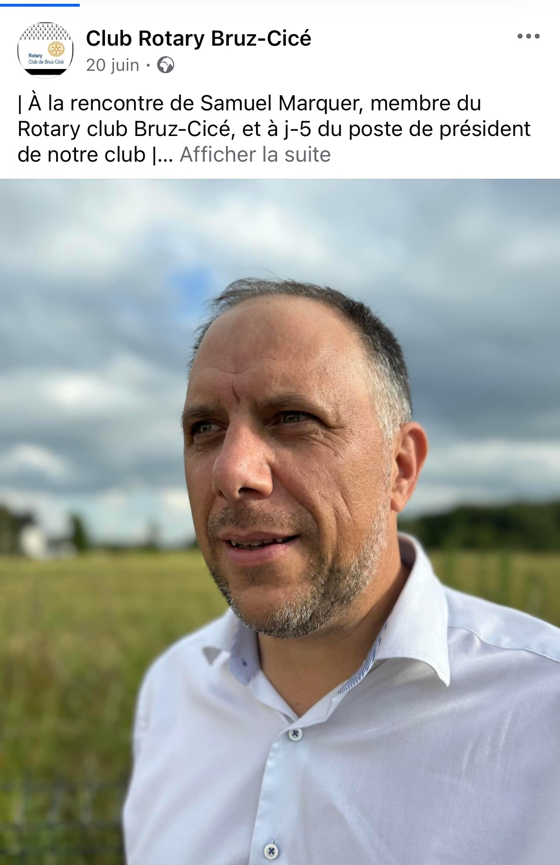
Témoignage
SEMINAIRE
EFFECTIF
Samuel -
Club Bruz Cicé
+ 5 membres
0 démissions
63% de femmes
Âge moyen : 51 ans

Slide 44
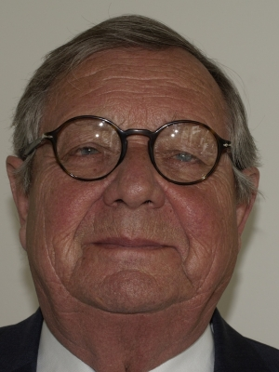
Témoignage
SEMINAIRE
EFFECTIF
Bruno –
Club Bretagne Mayenne pour la Paix
Club à thème
Créé satellite en 2022
Devenu club en 2023
60% de femmes
Notes:
L’envie – l’opportunité – Innover – peut se faire grâce à un bon noyau rotarien et un club parrain sur lequel s’appuyer

Slide 45


Ateliers
SEMINAIRE
EFFECTIF
15 mns
  Quels sont les freins pour intégrer mon club ?
45 mns
  Préparer une soirée pro pour faire connaitre le Rotary, et mon club
  Adéquation entre la promesse et la réalité

Slide 46
Ateliers
SEMINAIRE
EFFECTIF

Slide 47
Restitution
SEMINAIRE
EFFECTIF

Slide 48
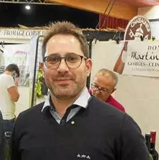
Témoignage
SEMINAIRE
EFFECTIF
Christophe –
Club Auray
Responsable Action Pro
Soirée Pontivy

Slide 49
Le calendrier suggéré
dans votre club
SEMINAIRE
EFFECTIF
Septembre District : Séminaire effectif
Octobre Club : 1ère réunion statutaire sur le développement (analyse)
Novembre Club : 2ème réunion statutaire effectif (plan d’action)
Novembre District : Visio Effectif par secteur (sujets à définir)
            (ADG + resp.effectif + gouverneure + commission effectif)
Décembre Secteur : Réunion de secteur sur les plans d’actions clubs
        (ADG+ resp. effectif clubs + gouverneure ou past gouverneure)
Janvier 2025 District : Visio Effectif par secteur (sujets à définir) (ADG + resp.effectif + gouverneure + commission effectif)

Slide 50
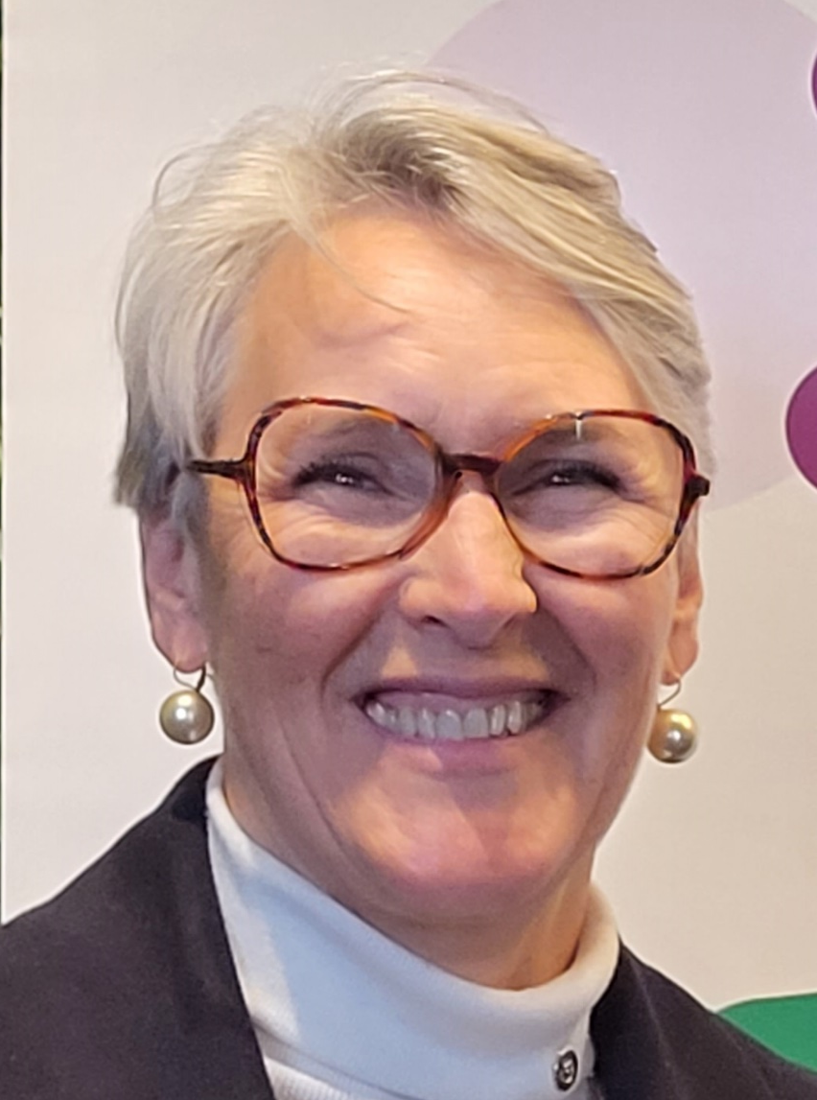
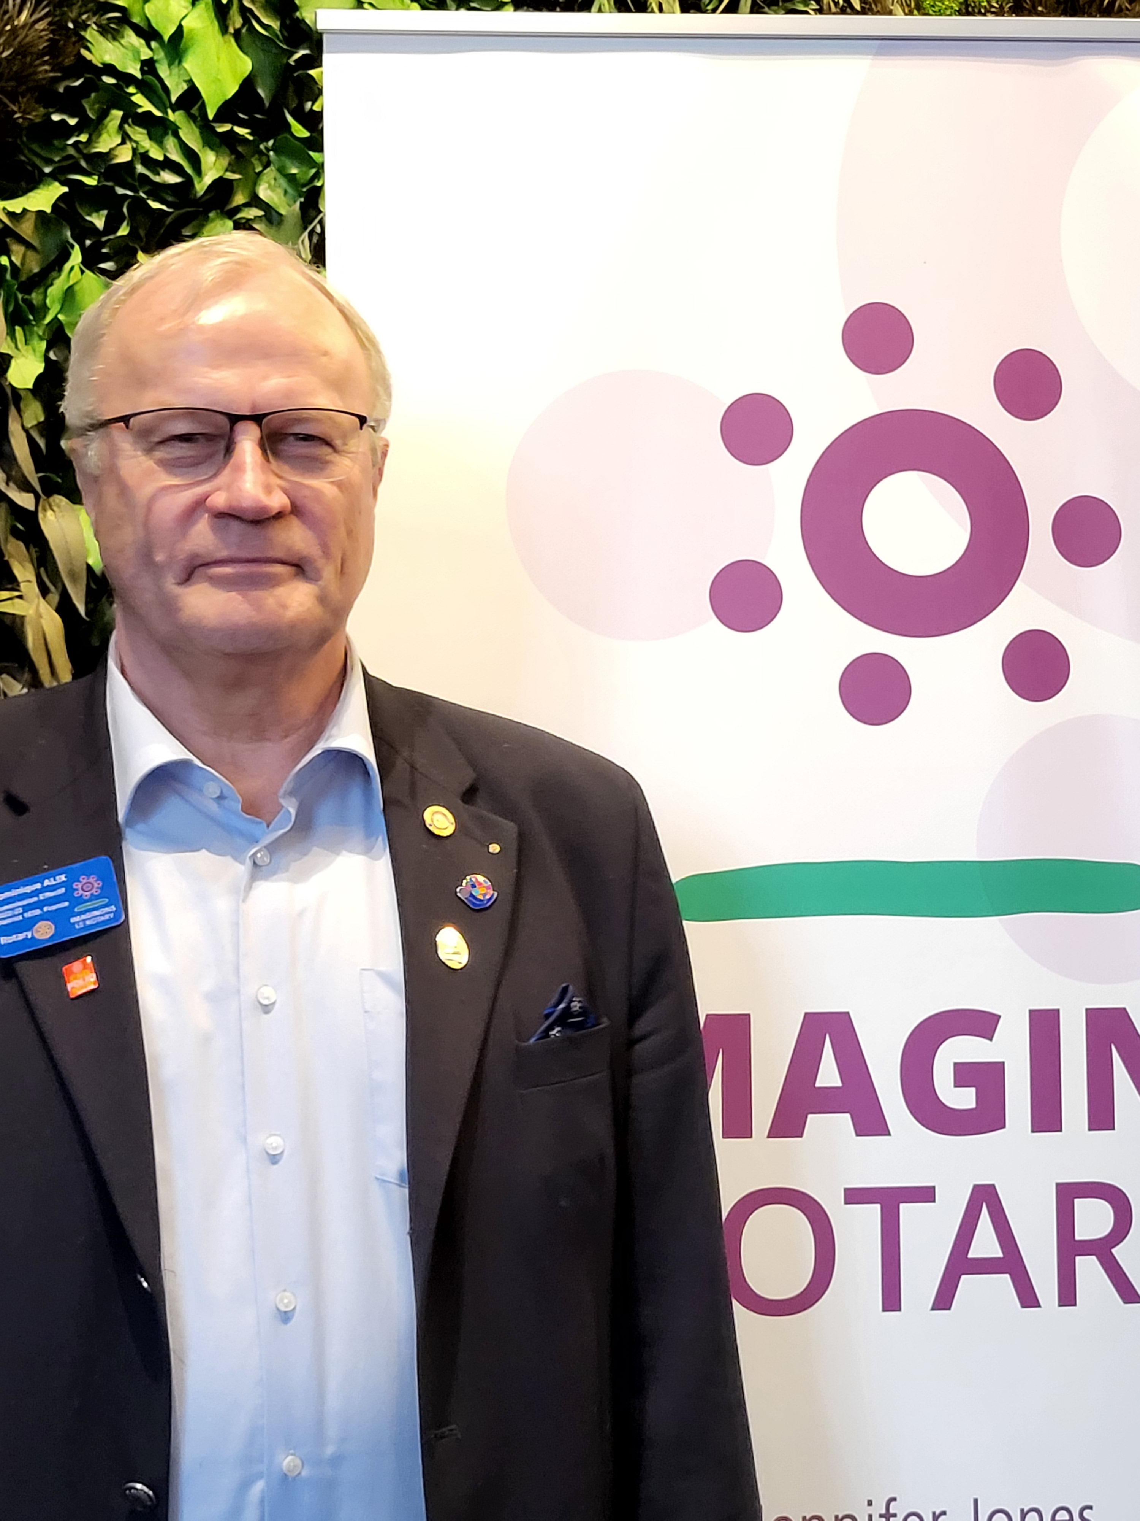


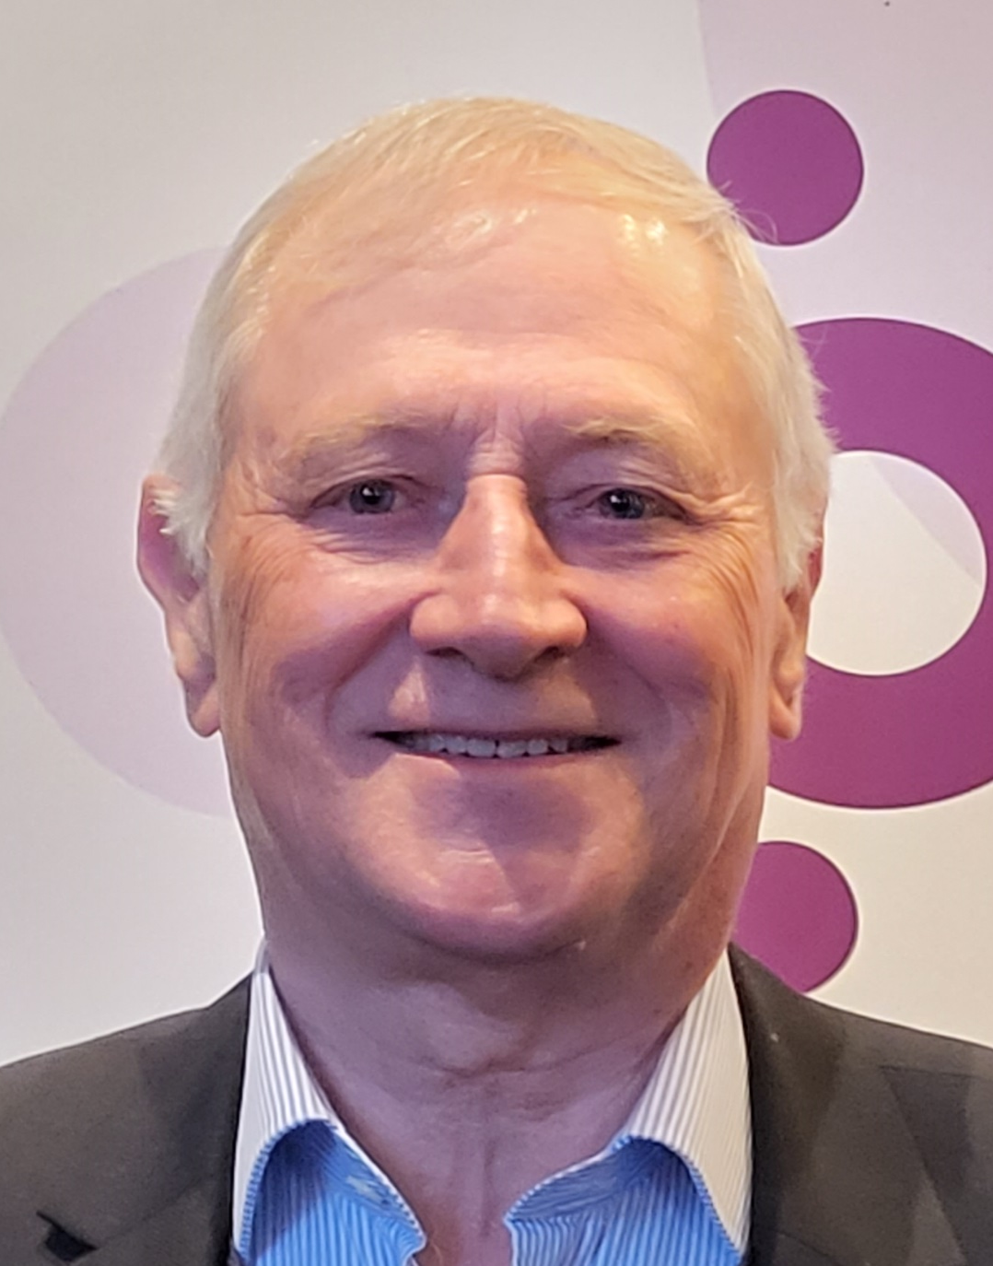
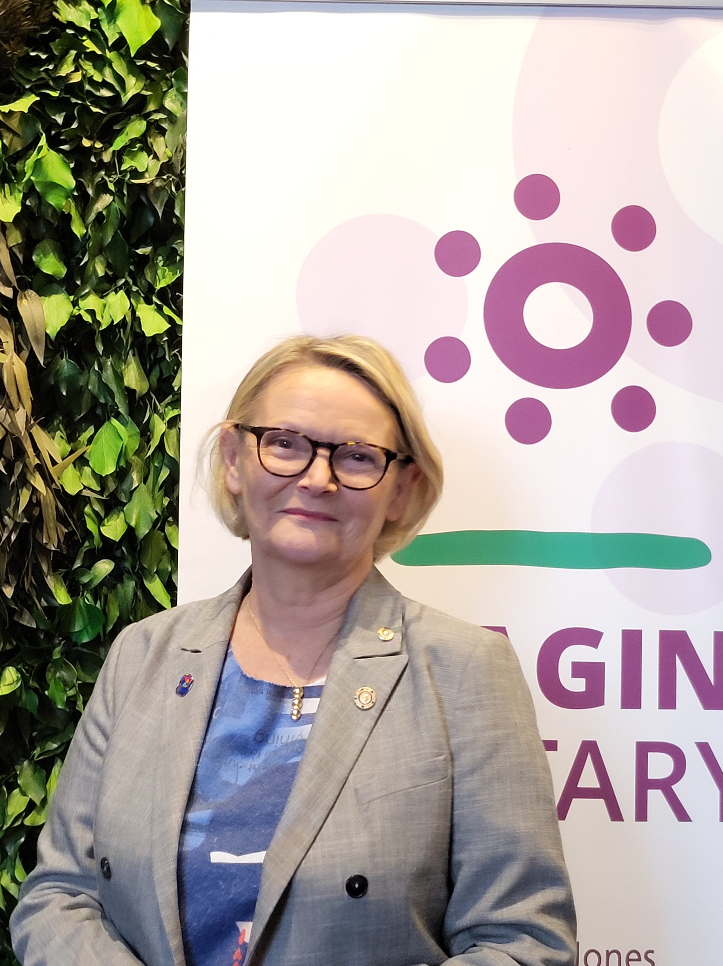
Une équipe à votre service
SEMINAIRE
EFFECTIF
Béatrice Orliaguet
borliaguet@orange.fr
Dominique Alix
dom.alix@orange.fr
Aline Audemard Audemard.aline@gmail.com
Patrick Houtekier
houtekier.patrick@orange.fr
Michèle Toulouse
e-payen@orange.fr
Pierrick Bazin
pierrick.bazin-d1650@orange.fr

Slide 51
SEMINAIRE
EFFECTIF
Je suis Rotarienne avant tout
Mon club appartient à toutes et tous

Slide 52
Le critère des 4 questions
SEMINAIRE
EFFECTIF
Est-ce conforme à la VÉRITÉ ?
Est-ce LOYAL de part et d’autre ?
Est-ce susceptible de stimuler la BONNE VOLONTE réciproque et de créer de meilleures RELATIONS AMICALES ?
Est-ce BÉNÉFIQUE à tous les intéressés ?

